Slide 1
Hálózati Operációs Rendszerek
RARP, BOOTP, DHCP, DNS
Előadó: Bilicki Vilmos
bilickiv@inf.u-szeged.hu
www.inf.u-szeged.hu/~bilickiv

Slide 2
Tartalom
RARP
BOOTP
DHCP
DNS

Slide 3
RARP, BOOTP, DHCP áttekintés
A dinamikus címkiosztás előnyei
RARP
BOOTP
DHCP áttekintés
DHCP szolgáltatás telepítése
DHCP szolgáltatás engedélyezése
DCHP hatókör létrehozása és beállítása
A DHCP szolgáltatás testreszabása
A DHCP szolgáltatás használata a egy forgalomirányítókkal szegmentált hálózatban
DHCP hibák

Slide 4
Manuális vs. Automatikus cím kiosztás
Manuális IP cím kiosztás
Automatikus IP cím kiosztás
Hátrányok
Előnyök
Minden gépen manuálisan kell a címet beállítani
Az IP címek automatikusan kerülnek kiosztásra
Hibás adatbevitel esélye nő
A kliensek mindég a helyes konfigurációt használják
A hibás konfiguráció a hálózat helytelen működéséhez vezethet
Egy helyen van minden paraméter adminisztrálva
Az adminisztrátoroknak sok munkát jelent, ha gyakran mozgatják a gépeket
A kliensek automatikusan frissítik beállításaikat

Slide 5
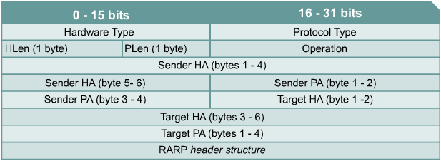
RARP
Az ismert MAC címhez keres IP címet
Tipikusan a merevlemez nélküli kliensek használták (-ják)
Az IP cím kérő kód be van égetve a ROM-ba
RARP csomag formátum (hasonló mint az ARP):

Slide 6
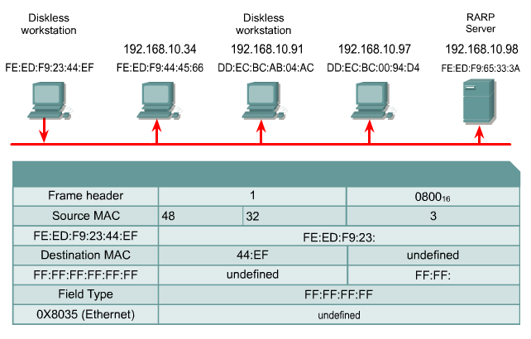
RARP kérés

Slide 7
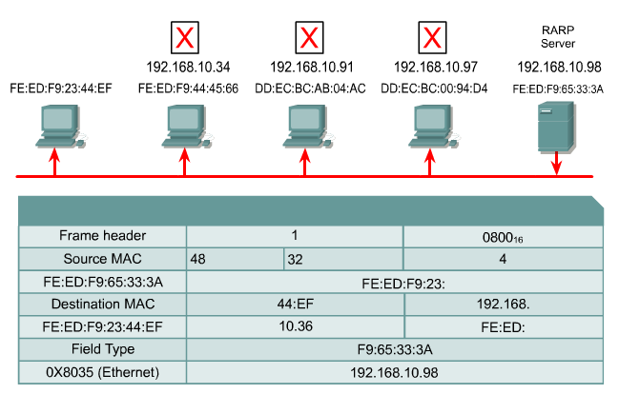
RARP válasz

Slide 8
BOOTP
UDP
67-es port (BOOTPS)
68-as port (BOOTPC)
Unicast/Broadcast (IP)
IP cím lekérdezése
Ezen kívül: 256 opció

Slide 9
BOOTP paraméterek
1 Subnet Mask 4 Subnet Mask Value [RFC2132]
2 Time Offset 4 Time Offset in [RFC2132] Seconds from UTC
3 Router N N/4 Router addresses [RFC2132]
4 Time Server N N/4 Timeserver addresses [RFC2132]
5 Name Server N N/4 IEN-116 Server addresses [RFC2132]
6 Domain Server N N/4 DNS Server addresses [RFC2132]
7 Log Server N N/4 Logging Server addresses [RFC2132]
8 Quotes Server N N/4 Quotes Server addresses [RFC2132]
9 LPR Server N N/4 Printer Server addresses [RFC2132]
10 Impress Server N N/4 Impress Server addresses [RFC2132]
11 RLP Server N N/4 RLP Server addresses [RFC2132]
12 Hostname N Hostname string [RFC2132]
13 Boot File Size 2 Size of boot file in 512 byte [RFC2132]
…
http://www.iana.org/assignments/bootp-dhcp-parameters

Slide 10
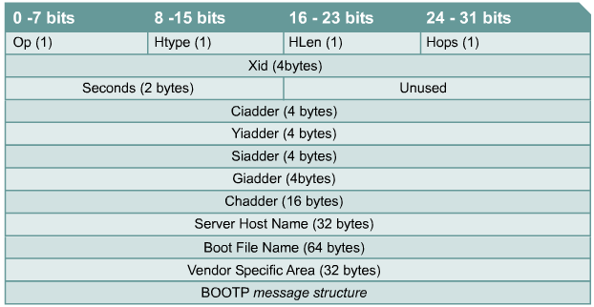
BOOTP csomag

Slide 11
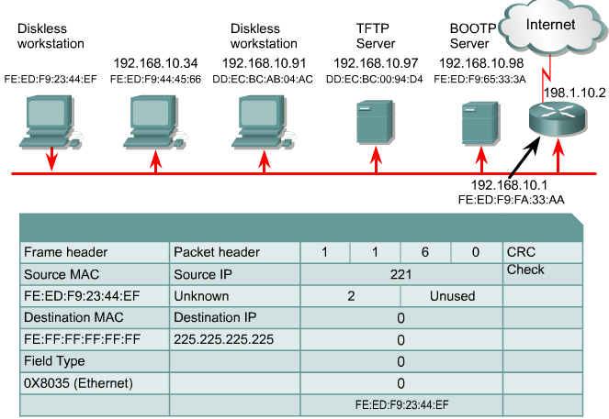
BOOTP kérés

Slide 12
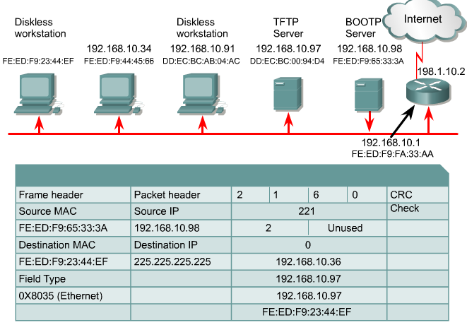
BOOTP válasz

Slide 13
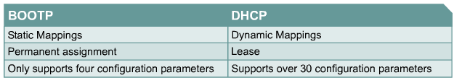
Miért nem megfelelő a BOOTP?
BOOTP minden egyes HW címet be kell drótozni
DHCP dinamikus IP cím kiosztás az egyes eszközök HW címeinek figyelembe vétele nélkül is
DCHP a felhasználók mobilak lehetnek (a DHCP bérleti idő lejártával ugyanazt az IP címet másnak is kioszthatja)

Slide 14
DHCP áttekintés (RFC 2131)
A DHCP működése
DHCP bérlet generáló folyamat
DHCP bérlet frissítő folyamat
Szerver és kliens oldali követelmények

Slide 15
A DHCP működése
DHCP Kliens: DHCP szerverről letöltött IP konfiguráció
Statikus IP
IP Cím1
DHCP Kliens: DHCP szerverről letöltött IP konfiguráció
IP Cím22
DHCP Adatbázis
DHCP Szerver
IP Address1
IP Address2
IP Address3

Slide 16
DHCP bérlet generáló folyamat
DHCP Kliens
DHCP Szerverek
IP Bérlet Kérelem
1
IP Bérlet Ajánlat
2
IP Bérlet Választás
3
IP Bérlet Jóváhagyás
4

Slide 17
A DHCP Bérlet felújítási folyamat
DHCPREQUEST
Forrás IP Cím = 192.168.0.77
Cél IP Cím = 192.168.0.108
Igényelt IP Cím = 192.168.0.77
Hardware Address = 08004....
DHCPACK
Forrás IP Cím = 192.168.0.108
Cél IP Cím = 192.168.0.77
Ajánlott IP Cím = 192.168.0.77
Client Hardware Address = 08004...
Subnet Mask = 255.255.255.0
A bérlet időtartama = 8 days
Server Identifier = 192.168.0.108
DHCP Option: Router = 192.168.0.1
DHCP Klines
DHCP Szerver

Slide 18
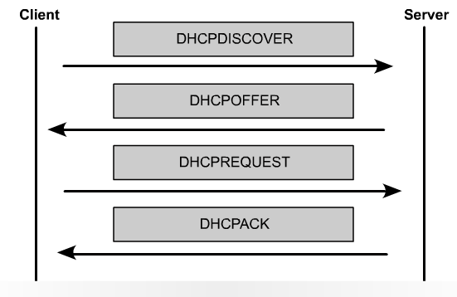
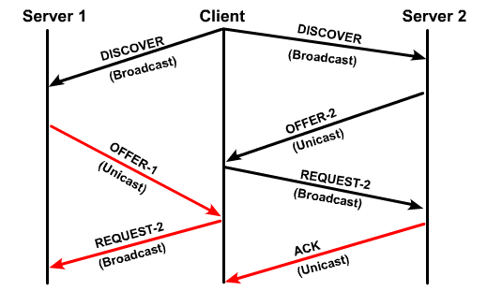
Cím bérlés folyamata

Slide 19
DHCP bérlet
A lejárati idő 50%-ánál megpróbálja felújítani (közvetlenül a szerverhez fordul)
Amennyiben sikeres a szerver válaszol az esetleges új paraméterekkel
Amennyiben sikertelen akkor a lejárati idő 87,5%-ánál kiküld egy DCHPDISCOVER broadcast üzenetet
Sikertelen kérelem esetén amennyiben az alapértelmezett átjáró elérhető akkor tovább használja az IP címet amennyiben nem akkor választ magának a 169.254.0.1-169.254.255.254 tartományból
Manuális frissítés ipconfig /renew (/release)

Slide 20
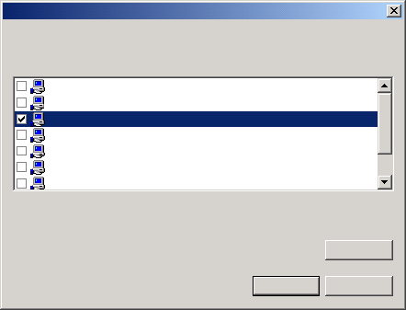
A DHCP szolgáltatás telepítése
Networking Services
To add or remove a component, click the check box. A shaded box means that only part of the component will be installed. To see what’s included in a component, click Details.
Subcomponents of Networking Services:
COM Internet Services Proxy 0.0 MB
Domain Name System (DNS) 0.0 MB
Dynamic Host Configuration Protocol (DHCP) 0.0 MB
Internet Authentication Service 0.0 MB
QoS Admission Control Service 0.0 MB
Simple TCP/IP Services 0.0 MB
Site Server LDAP Services 1.8 MB
0.8 MB
Description:
Enables a network connected to the Internet to automatically assign a
temporary IP address to a host when the host connects to the network.
Total disk space required:
Space available on disk:
0.9 MB
912.4 MB
Details...
OK
Cancel

Slide 21
A DHCP szolgáltatás feljogosítása
Tartomány vezérlő/ DHCP szerver
Amennyiben jogosult elindul
A DHCP szerver ellenőrzi jogosultságait
Amennyiben nem hibát ír a naplóba és nem válaszol a klienseknek
DHCP Szerver
Kliensek
DHCP Szerver

Slide 22
Engedélyezés
DHCPINFORM üzenet 5 percenként
Az ActiveDirectory-ban van tárolva az engedélyezett DHCP szerverek listája

Slide 23
Hatókör létrehozása és beállítása
A hatókörök áttekintése
Varázsolás
Hatókörök konfigurálása
IP címek rögzítése

Slide 24
Hatókörök áttekintése
Hatókör
192.168.1.0
192.168.1.1
192.168.1.2
192.168.1.3
192.168.1.4
A Kliensek számára kiadható IP címek
DHCP Szerver

Slide 25
Új Hatókör varázslóval
Segítségével:
Beállíthatjuk a hatókör paramétereit
Beállíthatjuk a bérlet időtartamát
Aktiválhatjuk a hatóköröket

Slide 26
Hatókörök konfigurálása
DCHP hatókör tulajdonságok (többek közt):
A forgalomirányító IP címe
A DNS szerver IP címe
DNS tartomány név
A WINS szerver IP címe
A NetBIOS típusa TCP/IP felett
…

Slide 27
A hatókör testreszabása
Hatókör Tulajdonságok
Szerver Szintű
Hatókör Szintű
Osztály Szintű
Rögzített Kliens Szintű

Slide 28
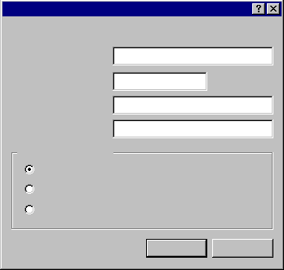
IP cím rögzítése
New Reservation
Provide information for a reserved client.
Reservation name:
Stuttgart Server
IP address:
192 . 168 . 1 . 201
MAC address:
00a024e2b01a
Description:
DHCP Reservation for Server
Supported types
Both
DHCP only
BOOTP only
Add
Close

Slide 29
A DHCP funkcionalitás testreszabása
Osztályok használata
Hatókörök összegzése Szuper Hatókörbe
Multicast Címek kiosztása multicast hatókörben

Slide 30
Osztályok Használata
Szállító által definiált osztályok (operációs rendszer)
Felhasználó által definiált osztályok
1. Kliens
A Konfiguráció
2. Kliens
DHCP
Szerver
B Konfiguráció
3. Klines
C Konfiguráció

Slide 31
Gyakorlatban
ipconfig /setclassid class
ipconfig /showclassid

Slide 32
Több hatókör egyesítése egy szuperhatókörbe
A Szuperhatókör
DHCP
Szerver
1. Hatókör
192.168.1.1
192.168.1.254
2. Hatókör
192.168.2.1
192.168.2.254
192.168.1.1
192.168.1.254
192.168. 2.1
192.168. 2.254

Slide 33
Multicast címek kiosztása multicast hatókör segítségével
Computer2
DHCP Szerver
Multicast Csoport
Multicsat cím Kérés
Multicast Cím kiosztás
Computer1
Computer3
Computer4
Multicast Address Dynamic Client Allocation Protocol (MADCAP).

Slide 34
DHCP konfigurálása forgalom irányítókkal szegmentált hálózatban
Forgalomirányított hálózat
DHCP Relay Agent használata

Slide 35
Forgalomirányított hálózat
DHCP Client
DHCP Client
DHCP Client
DHCP Kliens
Non RFC
Compliant
Non RFC
Compliant
Non RFC
Compliant
Non RFC
Compliant
RFC
Compliant
RFC
Compliant
RFC
Compliant
RFC
Compliant
Broadcast
Router
Router
Router
Router
Router
Router
Router
Router
Broadcast
Broadcast
DHCP Relay
Agent
DHCP Relay
Agent
DHCP Relay
Agent
DHCP Relay
Agent
Broadcast
DHCP Client
DHCP Client
DHCP Client
DHCP Klines
Windows 2000 Server
Windows 2000 Server
Windows 2000 Server
Windows 2000 Server
DHCP Server
DHCP Server
DHCP Server
DHCP Szerver

Slide 36
DHCP Relay Agent használata
Subnet 1
DHCP Client
1. Alhálózat
DHCP Klines
DHCP client broadcasts a DHCP message
DHCP relay agent detects the broadcast and sends the message to the DHCP server
DHCP relay agent receives reply from the DCHP server and sends a broadcast
DHCP client receives the broadcast
Broadcast
Broadcast
Router
Router
Broadcast
Subnet 2
2. Alhálózat
DHCP Relay Agent
DHCP Relay Agent
DHCP Server
DHCP Szerver

Slide 37
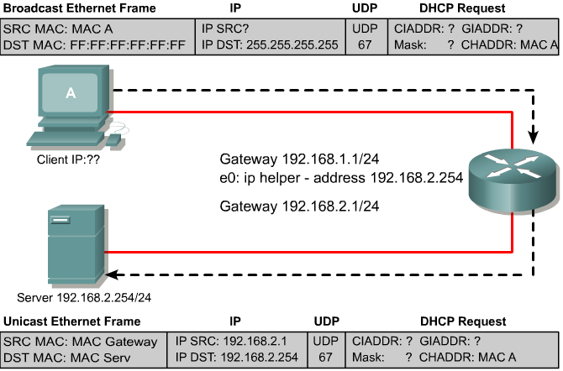
Cisco megoldás
ip helper-address
GIADDR

Slide 38
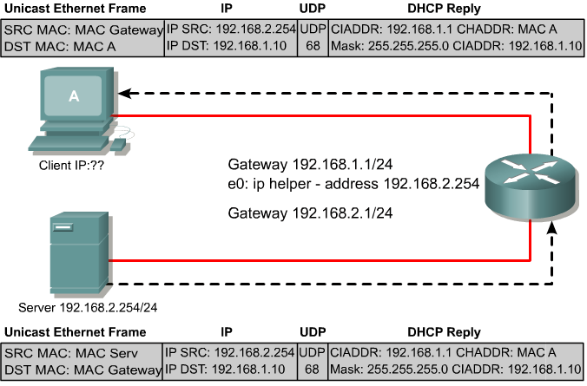
Cisco megoldás

Slide 39
DHCP DEMÓ

Slide 40
Névfeloldás megvalósítása DNS segítségével

Slide 41
Áttekintés
A DNS lekérdezés áttekintése
DNS telepítése
Kliensek beállítása
Zónák létrehozása
Zónák konfigurálása
DNS beállítása belső használatra
DNS és DHCP integrálása
DNS Szerverek menedzselése

Slide 42
Domain Naming System
Hierarchikus névtér
Elosztott adatbázis
Zóna fájlok (elsődleges, másodlagos)
FQDN
Név – IP cím leképezés
“.”
org.
hu.
edu.
au.
u-szeged.hu.
inf.u-szeged.hu.
inf.u-szeged.hu.
Altartomány
Második szintű tartomány
Felső szintű tartomány
Gyökér

Slide 43
Fontosabb bejegyzések
A – Host rekord (név -> IP hozzárendelés)
NS – Name Server (DNS szerver)
CNAME – Canonical Name (további nevek)
MX – Mail Exchange (Levelező szerver)
SOA – Start Of Authority (A Zóna kezdetét jelzi)
PTR – Pointer (IP -> név)
SRV – Service (szolgáltatás)

Slide 44
A DNS lekérdezés áttekintése
Lekérdezés Típusok
Iterative Query
A DNS szerver az általa válaszol más szerverek bevonása nélkül.
Recursive Query
A DNS szerver egy teljes választ biztosít, nem egy mutatót egy másik DNS szerverre
Keresés Típusok
Forward Lookup
Név – ip cím
Reverse Lookup
ip cím név

Slide 45
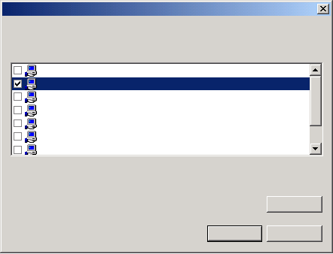
A DNS szerver telepítése
Networking Services
To add or remove a component, click the check box. A shaded box means that only part
of the component will be installed. To see what’s included in a component, click Details.
Subcomponents of Networking Services:
COM Internet Services Proxy
0.0 MB
Domain Name System (DNS)
1.1 MB
Dynamic Host Configuration Protocol (DHCP)
Internet Authentication Service
QoS Admission Control Service
Simple TCP/IP Services
Site Server ILS Services
0.0 MB
0.0 MB
0.0 MB
0.0 MB
1.6 MB
Description:
Sets up a DNS server that answers query and update requests for DNS names.
Details...
Total disk space required:
Space available on disk:
0.9 MB
1133.3 MB
OK
Cancel

Slide 46
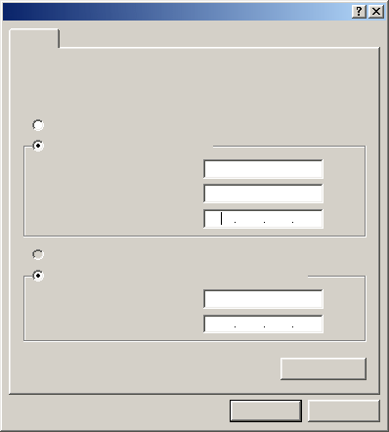
Kliensek beállítása
Internet Protocol (TCP/IP) Properties
General
You can get IP settings assigned automatically if your network supports this capability. Otherwise, you need to ask your network administrator for the appropriate IP settings.
Obtain an IP address automatically
Az IP cím lehet manuális vagy DHCP által biztosított
Use the following IP address:
IP address:
Subnet mask:
Default gateway:
192 . 168 . 2 . 15
255 . 255 . 255 . 0
Obtain DNS server address automatically
Use the following DNS server addresses:
Preferred DNS server:
Alternate DNS server:
192 . 168 . 1 . 2
Advanced...
OK
Cancel

Slide 47
Zónák létrehozása
A zóna típus azonosítása
A zóna fájl vizsgálata
Zóna fájlok létrehozása

Slide 48
Zóna típusok
Hagyományos Zónák
Változás
Zóna átvitel
Elsődleges Zóna
Másodlagos Zóna
Active Directory Integrált Zónák
Zóna átvitel
Változás
Változás
Változás

Slide 49
A Zóna fájl
Az erőforrás bejegyzése a számítógép:
FQDN
IP címét
Alias-át
tartalmazhatja.
Record
@ NS casablanca.africa1.nwtraders.msft.
casablanca A 192.168.11.1
marrakech CNAME casablanca.africa1. nwtraders.msft.
1.11.168.192.in-addr.arpa. PTR casablanca.africa1.nwtraders.msft.
DNS Szerver
Zóna Adatbázis Fájl
Zóna

Slide 50
Zónák létrehozása
Forward Lookup
Az nwtraders.msft IP címe?
IP cím = 192.168.1.50
DNS Szerver
Reverse Lookup
192.168.1.50 neve?
Név = nwtraders.msft
DNS Szerver

Slide 51
Zónák konfigurálása
Hagyományos zónák konfigurálása
Zóna Átvitel Folyamat
A zóna átvitel folyamat beállításai
Al-tartomány létrehozása
Active Directory Integrált Zónák
Zónák migrációja Windows 2000 DNS Szerverre

Slide 52
Hagyományos Zónák konfigurálása
Egy DNS szerver hagyományos elsődleges zónát, hagyományos másodlagos zónát vagy ezen típusok kombinációját tartalmazhatja
Elsődleges Zóna
A
Zóna Információ
DNS Szerver A
Másodlagos Zóna
(Master DNS Server = DNS Server A)
Másodlagos Zóna
(Master DNS Server = DNS Server A)
B
C
DNS Szerver B
DNS Szerver C

Slide 53
Zóna másolás folyamata
Zóna másolás indul ha:
A mester DNS szerver értesíti a másodlagos DNS szervereket a változásról
A másodlagos DNS szerver lekérdezi az elsődlegest a változásokról
DNS
Server
(Master)
DNS
Szerver
nwtraders
Elsődleges Zóna
Adatbázis Fájl
Másodlagos Zóna Adatbázis Fájl
support
training
1. Zóna

Slide 54
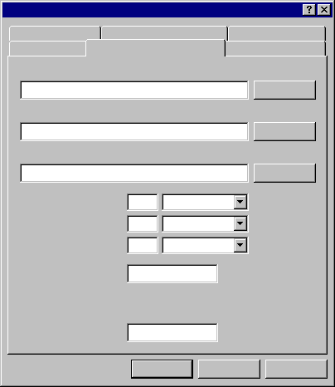
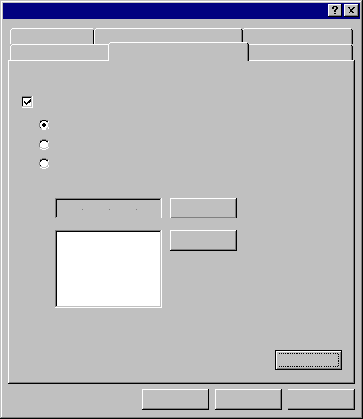
Zóna másolás konfigurálása
nwtraders.msft Properties
nwtraders.msft Properties
WINS
Zone Transfers
Security
General
Start of Authority (SOA)
Name Servers
General
Start of Authority (SOA)
Name Servers
WINS
Zone Transfers
Security
Serial number:
A zone transfer sends a copy of the zone to requesting servers.
28
Increment
Primary server:
Allow zone transfers
london.contoso.com
Browse…
To any server
Only to servers listed on the Name Servers tab
Responsible person:
Only to the following servers
admin.
Browse…
IP address:
Refresh interval:
15
minutes
Add
Retry interval:
10
minutes
Remove
Expires after:
1
days
Minimum [default] TTL:
0 :1 :0 :0
To specify secondary servers to be notified of zone updates, click Notify.
TTL for this record:
0 :1 :0 :0
Apply
Notify…
OK
Cancel
OK
Cancel
Apply

Slide 55
Al tartomány létrehozása
A névtér jobb struktúrája érdekében
Kiadhatjuk a Zóna menedzselését
Kiadjuk az adott tartományok menedzselését
Kiadjuk egy nagy adatbázis menedzselését
“.”
org.
com.
edu.
au.
microsoft.com.
training.microsoft.com.
training.microsoft.com.
Subdomain
Second-Level Domain
Top-Level Domain
Root

Slide 56
Active Directory Integrált zónák
Az Active Directory integrált zóna adatai
Az Active Directory objektumaiban tárolódnak
A replikáció részeként replikálódnak
Active Directory
Integrált Zóna
Active Directory
nwtraders.msft
DNS Server

Slide 57
A DNS beállításai belső használatra
Egy gyökér zóna beállítása amikor
Az Intranetünk nincs az Internetre kötve
Proxy szervert használunk az Interbet elérésére
Amennyiben az Internetre kapcsolódunk
Amenyiben proxy szervert használunk, vagy nem kapcsolódunk az Internetre
org.
com.
edu.
au.
Internet Root Domain
com.
delegate
microsoft.com
“.”
Root Domain
“.”
...
delegate microsoft.com
...
org.
com.
com.
Records for
microsoft.com
Proxy
Server
microsoft.com.
microsoft.com.
Private Network
Private Network

Slide 58
A DNS és a DHCP integrálása
A Dinamikus frissítések áttekintése
A Dinamikus frissítések beállításai
Biztonságos Dinamikus Frissítések

Slide 59
Dinamikus Frissítések
A Dinamikus DNS protokoll segítségével a kliens frissítheti a DNS bejegyzéseket
1 Számítógép
DHCP
Szerver
1
IPcím kérelem
IP cím kiadás 192.168.120.133
2
Dinamikus frissítés
Dinamikus Frissítés
1. Számítógép 192.168.120.133
DNS Szerver
Zóna Adarbázis

Slide 60
A Dinamikus DNS beállításai
Ahhoz, hogy használhassuk:
A DNS szerveren engedélyeznünk kell.
A DHCP szerveren be kell állítanunk
A Windows 2000 alapú klienseken engedélyezni a dinamikus frissítést

Slide 61
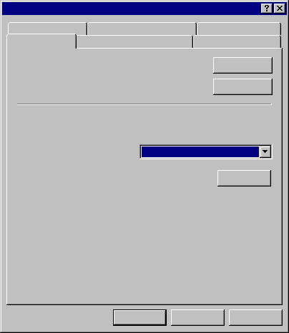
A Dinamikus Frissítések biztonságossá tétele
nwtraders.msft. Properties
WINS
Zone Transfers
Security
General
Start of Authority (SOA)
Name Servers
Active Directory Integrált Zóna
Status:
Running
Pause
Type:
Active Directory-integrated
Change…
Data is stored in Active Directory.
Biztonságos Dinamikus Frissítések
Allow dynamic updates?
Only secure updates
To set aging/scavenging properties, click Aging
Aging…
OK
Cancel
Apply

Slide 62
A DNS szerver karbantartása
Forgalom csökkentés csak tároló szerverekkel
A DNS zónák karbantartása
A DNS szerver figyelése
Az erőforrás bejegyzések ellenőrzése nslookup-pal
Probléma megoldás

Slide 63
Forgalom csökkentés
Csak tároló szerverek
Névfeloldást végez a gyorsírótárával, valamint rekurzív lekérdezéssel
Csökkentheti a forgalmat a WAN-on
Távoli Iroda
Caching-Only DNS Server
Lassú WAN Kapcsolat
Kliens
DNS Szerver
Kliens
Vállalati Központ
Kliens

Slide 64
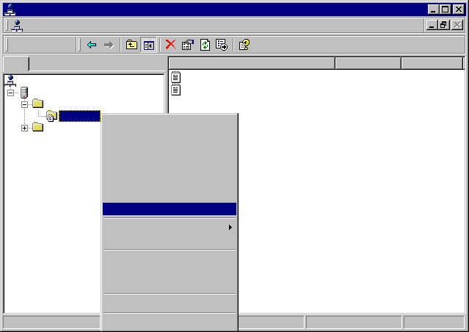
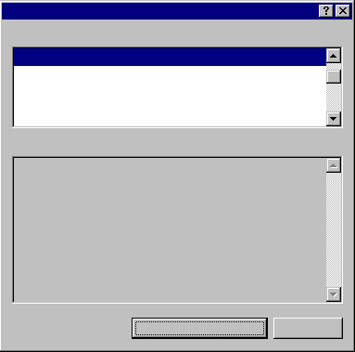
DNS zónák karbantartása
DNS
Console Window Help
Action View
Tree
Name
Type
Data
DNS
(same as parent folder)
(same as parent folder)
Resource Record Type
ITCOMPUTER01
Select a resource record type:
Forward Lookup Zones
Zone_A
Update Server Data File
Reload
New Host…
New Alias…
New Mail Exchanger…
New Domain…
New Delegation…
Host
Host Information
IPv6 Host
ISDN
Mail Exchanger
Description:
Other New Records…
Host address (A) record. Maps a DNS domain name to a single 32-bit IP version 4 address. (RFC 1035)
View
New Window from Here
Delete
Refresh
Export List…
Properties
Help
Create Record…
Cancel

Slide 65
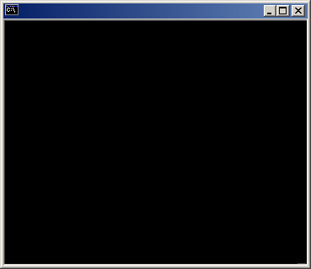
Nslokup használata
Command Prompt
Microsoft Windows 2000 [Version 5.00.2195]
<C> Copyright 1985-1999 Microsoft Corp.
C:\>nslookup
Default Server: london.nwtraders.msft
Address: 192.168.1.200
> bonn
Server: london. nwtraders.msft
Address: 192.168.1.200
Name: bonn. nwtraders.msft
Address: 192.168.1.1
> 192.168.1.2
Server: london. nwtraders.msft
Address: 192.168.1.200
Name: denver. nwtraders.msft
Address: 192.168.1.2
> exit
C:\>

Slide 66
Fontosabb parancsok
ipconfig /flushdns
ipconfig /registerdns
nslookup
set type=SOA

Slide 67
DNS DEMÓ

